Slide 1
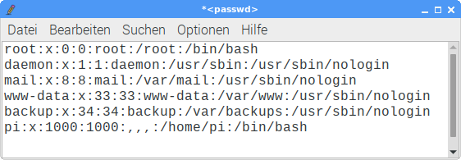
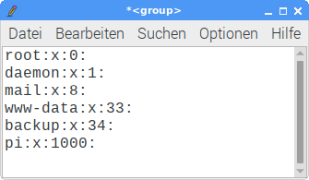
Datei /etc/passwd: Benutzerkonten
Datei /etc/group: Benutzergruppen

